Slide 1
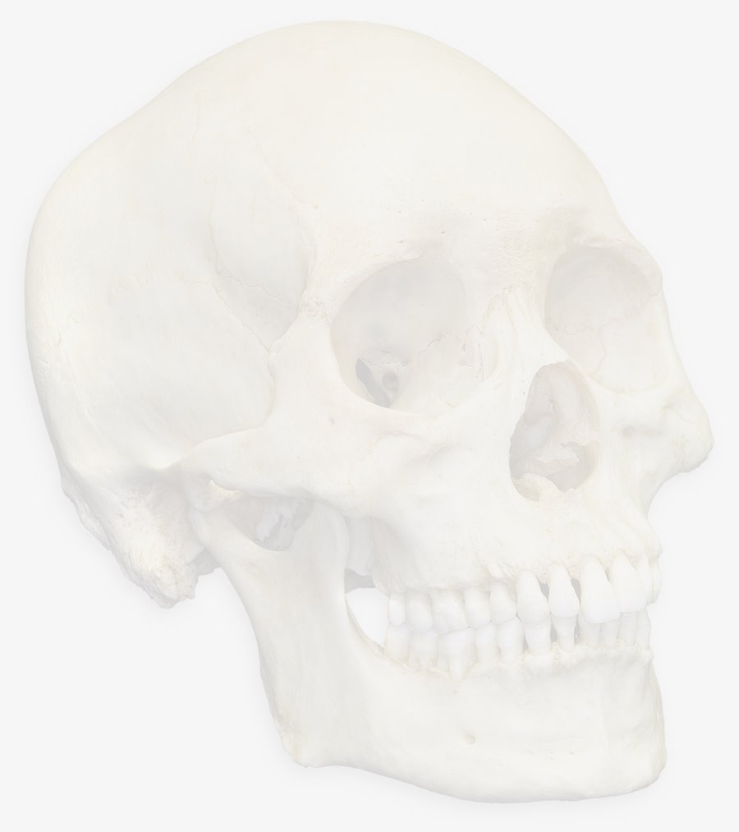
EVOLUTION, VETENSKAP, SAMHÄLLE: VETENSKAPSTEORETISKA OCH IDÉHISTORISKA PERSPEKTIV PÅ EVOLUTIONSLÄRAN

Slide 2
Winwood Reade, engelsk antropolog,
”Savage Africa” (1864):
”Afrika kommer att delas mellan England
och Frankrike. Under europeisk ledning kommer
afrikanerna att dika ut träsken och bevattna
öknarna; det blir ett hårt arbete, och afrikanerna
kommer troligtvis att bli utrotade. Ett sådant
resultat måste vi lära oss att betrakta med fattning.
Det är ett exempel på den naturens välgörande lag,
som säger att de svaga måste förintas av de starka.”

Slide 3
Nietzsche, tysk filosof under andra halvan av 1800-talet:
”Segrarna i krig och deras ättlingar är biologiskt överlägsna de besegrade. Det är därför önskvärt, att de innehar makten och sköter samhällets angelägenheter helt och hållet i sitt eget intresse. ”

Slide 4
Hitler:
”Den starkares uppgift är att härska och inte att smälta samman med den svagare och därigenom offra sin egen storhet. Endast den som är född svag kan uppfatta detta som en grymhet, men han är också bara en svag och inskränkt människa. Utan denna lag vore ju all utveckling till något högre otänkbar för det organiska livet.”

Slide 5
Frågor i IQ-test, som enbart skulle spegla inneboende intelligens, och inte påverkas av uppväxtförhållanden eller kulturella skillnader:
”Crisco är: en receptfri medicin, ett desinficeringsmedel, en tandkräm, en matprodukt”
”Christy Mathewson är berömd som: författare, konstnär, basebollspelare, komiker”

Slide 6
Brigham, en av detta IQ-tests skapare (1923):
”Dessa armedata utgör det första verkligt betydande bidraget till studiet av rasskillnader i mentala karaktärer. De ger oss en vetenskaplig grund för våra slutsatser.”

Slide 7
”Nedgången i den amerikanska intelligensen kommer att vara snabbare än nedgången i intelligens hos europeiska nationaliteter p g a negerns närvaro här. Försämringen i den amerikanska intelligensen är dock inte oundviklig. /…/ Det finns ingen anledning varför juridiska steg inte kan tas som skulle försäkra oss om kontinuerliga evolutionära framsteg. De steg som bör tas för att bevara eller öka vår nuvarande intellektuella kapacitet måste naturligvis dikteras av vetenskapen och inte av politiska möjligheter. Immigrationen borde inte bara vara restriktiv, utan mycket selektiv. /…/ De verkligt betydelsefulla stegen är de som ser till att förhindra fortplantningen av de defekta stammar som finns i den nuvarande populationen.”

Slide 9
Sammanfattning och slutsatser
Människan är komplext sammansatt av arv, miljö och samspelet mellan dessa. Förenklingar och spekulationer om ”den mänskliga naturen” är vanliga, och har många gånger gett omfattande och skrämmande politiska konsekvenser.
Likheter mellan biologism och ”vetenskaplig” kreationism: båda försöker marknadsföra ideologi som vetenskap.

Slide 10
Seminariefrågor till inslaget evolution, vetenskap, samhälle: vetenskapsteoretiska och idéhistoriska perspektiv på evolutionsläran
1. Kommentera påståendet att det inte finns någon vetenskaplig grund för rasism. Hur är mänsklighetens genetiska variation fördelad inom resp mellan olika populationer? Varför?
2. Hur bemöter du som biolog påståendet ”Homosexualitet är fel, för det är inte naturligt”?
3. Kriminalitet kan betraktas på olika sätt. Kriminellt beteende kan ha gynnats av det naturliga urvalet, och vara genetiskt förutbestämt hos vissa individer. En alternativ tolkning är att det är ett flexibelt beteende, beroende av kulturellt sammanhang och individens uppväxtmiljö. Hur kan dessa olika tolkningar tänkas styra de politiska beslut som fattas för att lösa problemet?

Slide 11
4. Ibland hörs i den allmänna debatten påståenden i stil med att ”människan är av naturen aggressiv”. Kommentarer?
5. Lyft fram och diskutera kreationistargument ni tycker är intressanta och/eller svåra att bemöta.
6. Vilka principiella (vetenskapsteoretiska) skillnader finns mellan kreationismen och evolutionen som teorier betraktade?
7. Hur ska vi bemöta krav på lika undervisningstid för evolution och ”vetenskaplig kreationism” i gymnasieskolan?

